Slide 1


Министерство промышленности и торговли Республики Татарстан
О реализации государственной политики в области энергосбережения и повышения энергетической эффективности
в Республике Татарстан
Докладчик: начальник управления энергетики Министерства промышленности и торговли РТ - Садриева Гузял Габдулхаковна
2014 г.

Slide 2
Основы формирования государственной политики в области энергосбережения и энергоэффективности
Федеральный уровень
ФЗ «Об энергосбережении…» от 23.11.2009 № 261-ФЗ
Госпрограмма РФ «Энергоэффективность и развитие энергетики» от 03.04.2013 № 512-р
Республиканский уровень
ЗРТ «Об энергосбережении…» от 14.07.2012 № 49-ЗРТ
ДЦП «Энергосбережение и повышение энергетической эффективности в РТ на 2010 - 2015 годы и на перспективу до 2020 года» от 29.07.2010 № 604
Отраслевые программы энергосбережения (транспорт, сельское хозяйство, строительство и ЖКХ, лесное хозяйство, информатизация и связь и т.д.)
Муниципальный уровень
Муниципальные программы в области энергосбережения (45 программ)
Программы энергосбережения бюджетных учреждений

Slide 3
Государственная программа Республики Татарстан в области энергосбережения и повышения энергетической эффективности на 2014 – 2020 годы
Государственная программа «Энергосбережение и повышение энергетической эффективности в Республике Татарстан на 2014-2020 годы утверждена постановлением Кабинета Министров Республики Татарстан от 04.12.2013 № 954
Основная цель Программы: формирование эффективной системы управления энергосбережением и повышением энергетической эффективности в Республике Татарстан при неуклонном повышении качества жизни, конкурентоспособности выпускаемой продукции
Основной индикатор Программы: снижение энергоемкости ВРП на 40% относительно уровня 2007 года к 2020 году, в том числе на 13,5% за счет энергосберегающих мероприятий

Slide 4
Основные задачи республиканской программы энергосбережения
Повышение энергетической эффективности и конкурентоспособности за счет технической и технологической модернизации
Создание благоприятных условий для реализации проектов и мероприятий в области энергосбережения и повышения энергетической эффективности
Внедрение научных разработок и инновационных технологий в области энергосбережения и повышения энергетической эффективности
Развитие информационного обеспечения мероприятий по энергосбережению и повышению энергетической эффективности

Slide 5
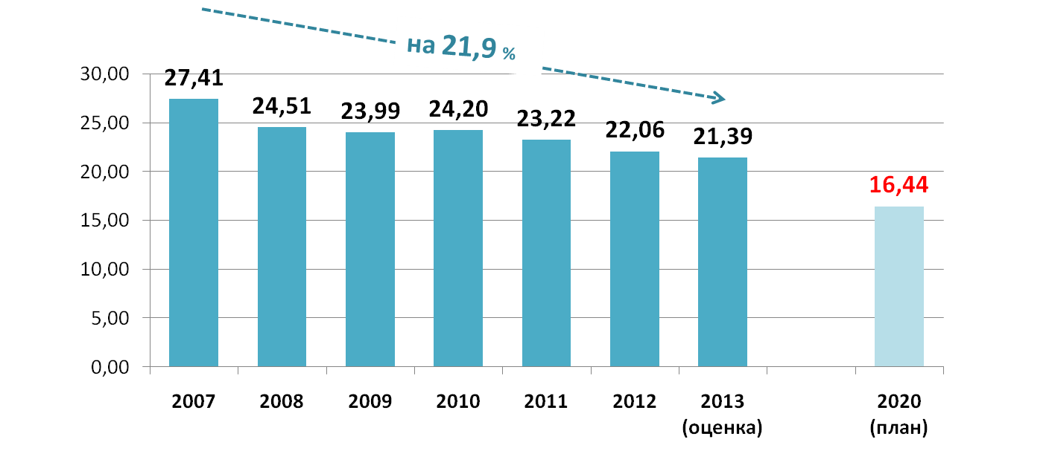
Целевые показатели реализации республиканской программы в области энергосбережения и повышения энергоэффективности
Значения индикатора энергоемкости ВРП по первичным энергоносителям
(в ценах 2007 года, т.у.т./млн. руб.)

Slide 6
Перечень программных мероприятий в области энергосбережения, реализованных за счет средств федеральной субсидии в 2011-2013гг.
2011 г. | 2012 г. | 2013г.
1. Проведение энергоаудита (24,9) 2. Установка узлов учета и регулирования (216,8) 3. Модернизация систем энергоснабжения, теплозащиты зданий (128,1) 4. Пропаганда энергосбережения (20,2) 5. Создание РИС «Энергоэффективность» (50,0) 6. Реализация инфраструктурных проектов (16,9) | 1.Проведение энергоаудита (50,0) 2. Внедрение АИТП, установка узлов учета и регулирования (298,7) 3. Модернизация систем энергоснабжения, теплозащиты зданий (69,3) 4. Модернизация наружного (уличного) освещения (15,0) 5. Пропаганда энергосбережения (10,0) 6. Обучение по энергосбережению (5,2) 7. Разработка схем теплоснабжения (30,0) 8. Создание демоцентров (10,0) 9. Эксплуатация РИС «Энергоэффективность» (10,0) | 1.Проведение энергоаудита (2,0) 2. Внедрение АИТП, установка узлов учета и регулирования (264,8) 3. Внедрение когенерирующих установок (4,6) 4. Модернизация наружного (уличного) освещения (77,85) 5. Модернизация систем теплозащиты зданий (23,0) 6. Проведение НИР в области энергосбережения (44,2) 7. Создание центра энергоэффективности (25,0) 8. Модернизация РИС «Энергоэффективность» (0,5) 9. Пропаганда энергосбережения (0,5)
457 млн.руб. | 498,2 млн.руб. | 442,6 млн.руб.

Slide 7
Подход к формированию заявок по программе энергосбережения на 2014 - 2015 гг.
Критерии отбора заявок на получение субсидии из федерального бюджета по программе энергосбережения:
наличие софинансирования проекта (мероприятия) в приоритетном порядке из внебюджетных источников; реализация мероприятий (проектов) в приоритетном порядке в бюджетном секторе и жилищно-коммунальном хозяйстве; реализация мероприятий (проектов) в области энергосбережения с применением наилучших доступных технологий своевременное предоставление отчетов в региональную информационную систему РИС «Энергоэффективность». наличие технико-экономического обоснования по проектам (мероприятиям) в области энергосбережения;
1.

Slide 8
Направления использования субсидий в рамках реализации мероприятий в области энергосбережения и повышения энергоэффективности в 2014 - 2015 годах
1 группа: возмещение части затрат:
Размеры субсидирования:
1) на приобретение оборудования, приобретенного в рамках реализации мероприятий (проектов) в области энергосбережения;
2) на уплату процентов по кредитам (займам), полученным в кредитных организациях с целью реализации мероприятий (проектов) в области энергосбережения;
3) на уплату лизинговых платежей на приобретение оборудования, приобретенного по договору лизинга в рамках реализации мероприятий (проектов) в области энергосбережения;
не более 30% стоимости оборудования
не более 30% от суммы основного долга
не более 30% стоимости оборудования по лизингу
2 группа:
4) разработка проектно-сметной документации с целью реализации мероприятий (проектов) в области энергосбережения, схем теплоснабжения;
5) уплата процентов по кредитам (займам), полученным субъектом РФ в кредитных организациях с целью реализации мероприятий (проектов) в области энергосбережения
не более 20% от объема субсидии
не более 30% от объема субсидии

Slide 9


Международный симпозиум «Энергоресурсоэффективность и энергосбережение» и специализированная выставка
«Энергетика. Ресурсосбережение»
С 18 по 20 марта 2014 года на территории Выставочного центра «Казанская ярмарка» пройдут XIV Международного симпозиума «Энергоресурсоэффективность и энергосбережение» и XV Международная специализированной выставки «Энергетика. Ресурсосбережение», которые заслуженно признаны международной площадкой обмена опытом и знаниями в области энергосбережения и энергоэффективности
Организаторы:
Министерство промышленности и торговли РТ,
исполнительный комитет г. Казани,
ГАУ «Центр энергосберегающих технологий РТ при КМ РТ»,
ОАО «Казанская ярмарка», при поддержке Президента и Правительства РТ.
Цели мероприятий:
продвижение энергоэффективных и энергосберегающих технологий и оборудования;
расширение и укрепление межрегионального и международного сотрудничества;
обмен опытом с отечественными и зарубежными специалистами и производителями в области энергосбережения и энергоэффективности

